Slide 1

NHIỆT LIỆT CHÀO MỪNG QUÝ THẦY CÔ VỀ DỰ GIỜ!
Lớp 4^{A}
MÔN KHOA HỌC
GV: Đỗ Thị Thùy Dương

Slide 2
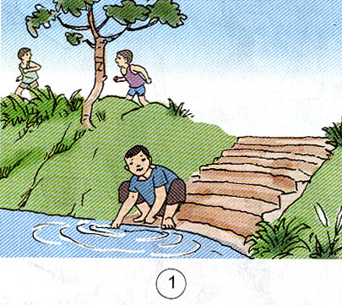
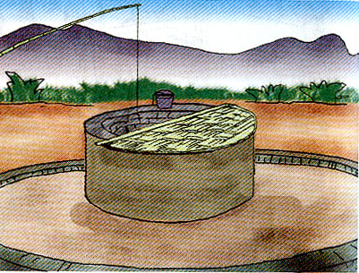
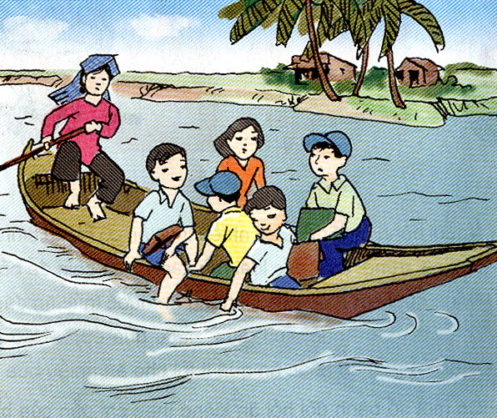
Phòng tránh tai nạn đuối nước
I. Các biện pháp phòng tránh tai nạn đuối nước:
1
2
3
Thảo luận
nhóm 2
- Mô tả những gì em thấy ở hình 1, 2, 3.
- Theo em, việc nào nên làm và không nên làm? Vì sao?

Slide 3
Phòng tránh tai nạn đuối nước
I. Các biện pháp phòng tránh tai nạn đuối nước:
Hình 1 : Một bạn nam đang ngồi nghịch dưới nước, hai bạn khác đang chơi đùa gần ao. Việc này không nên làm. Vì chơi gần ao có thể bị ngã xuống ao….
1

Slide 4
Thứ hai ngày 30 tháng 10 năm 2017
Khoa học
Phòng tránh tai nạn đuối nước
I. Các biện pháp phòng tránh tai nạn đuối nước:
Hình 2 : Vẽ một cái giếng, thành giếng được xây cao và có nắp đậy sẽ an toàn đối với trẻ. Đây là việc nên làm. Để phòng tránh tai nạn đuối nước.
2

Slide 5
Phòng tránh tai nạn đuối nước
I. Các biện pháp phòng tránh tai nạn đuối nước:
Hình 3: Các bạn HS đang nghịch dưới nước khi ngồi trên thuyền. ; có hai bạn còn ngồi trên mạn thuyền. Việc này không nên làm. Vì rất dễ ngã xuống nước hoặc làm lật thuyền và có thể bị chết đuối.
3

Slide 6
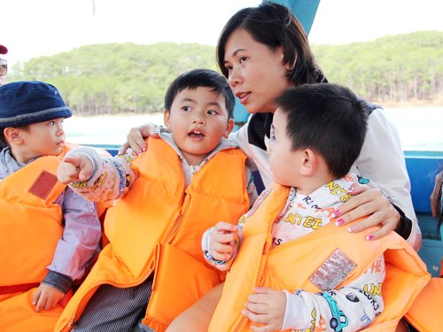
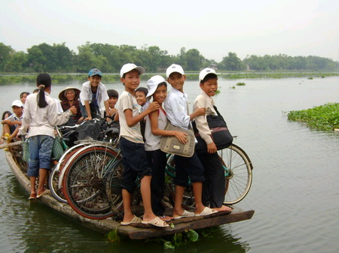

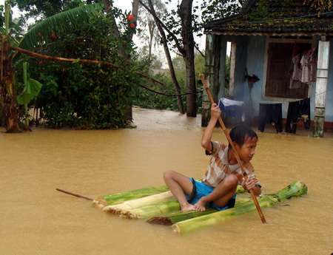
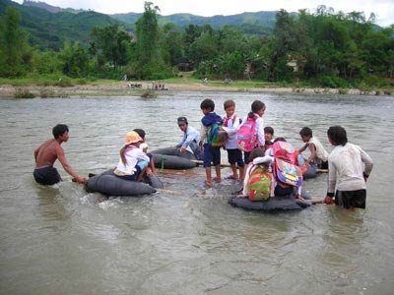
4
3
Theo em những việc sau đây việc nào nên làm, việc nào không nên làm ? Vì sao ?
1
2

Slide 7
Phòng tránh tai nạn đuối nước
I. Các biện pháp phòng tránh tai nạn đuối nước:
Để phòng tránh tai nạn đuối nước chúng ta nên và không nên làm gì ?
- Không chơi đùa gần hồ ao, sông, suối. Giếng nước phải được xây thành cao, có nắp đậy. Chum, vại, bể nước phải có nắp đậy.
- Chấp hành tốt các quy định về an toàn khi tham gia các phương tiện giao thông đường thủy. Tuyệt đối không lội qua suối khi trời mưa lũ, dông bão.

Slide 8
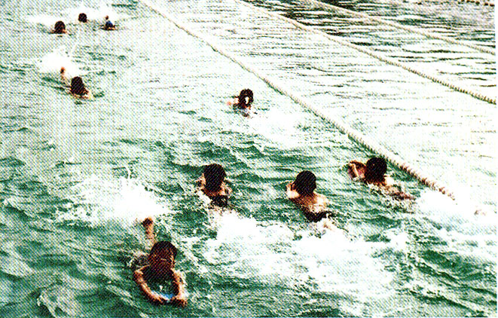
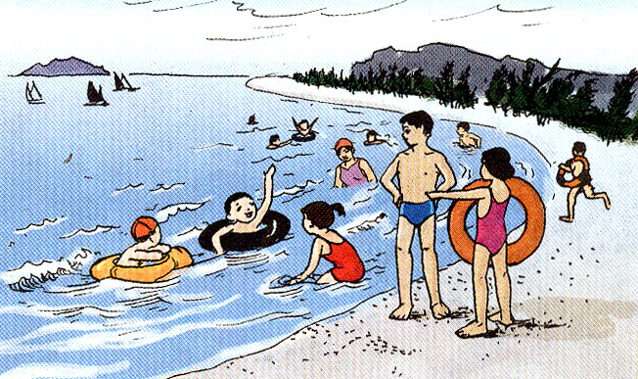
Phòng tránh tai nạn đuối nước
II. Một số nguyên tắc khi tập bơi hoặc đi bơi:
4
5
- Hình minh họa 4, 5 cho em biết điều gì?
- Nên tập bơi hoặc đi bơi ở đâu?

Slide 9
Phòng tránh tai nạn đuối nước
II. Một số nguyên tắc khi tập bơi hoặc đi bơi:
4
5
- Hình minh họa 4, 5 cho em biết điều gì?
Hình 4 các bạn đang bơi ở bể bơi đông người.
Hình 5 các bạn nhỏ đang bơi ở bờ biển và có phao cứu hộ.

Slide 10
Phòng tránh tai nạn đuối nước
II. Một số nguyên tắc khi tập bơi hoặc đi bơi:
4
5
- Nên tập bơi hoặc đi bơi ở đâu?
Nên tập bơi hoặc đi bơi ở nơi có người lớn và phương tiện cứu hộ.

Slide 11

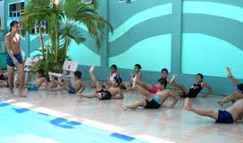
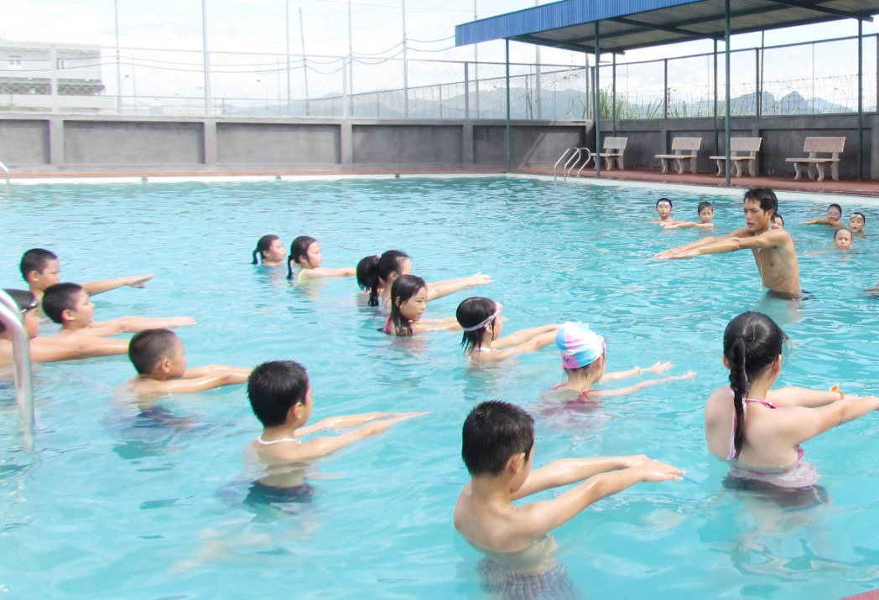
- Trước khi bơi và sau khi bơi cần chú ý điều gì?
Thảo luận
nhóm 4

Slide 12
Phòng tránh tai nạn đuối nước
- Trước khi bơi và sau khi bơi cần chú ý điều gì?
Tuân thủ các quy định của bể bơi, khu vực bơi
Trước và sau khi bơi cần vận động, tập các bài thể dục để không bị cảm lạnh và chuột rút.
Không nên bơi khi người đang ra mồ hôi hay khi vừa ăn no hoặc khi đói để tránh tai nạn khi bơi hoặc tập bơi.
Cần tắm bằng nước ngọt trước và sau khi bơi, lau hết nước ở mang tai và mũi.
……………….

Slide 13
Phòng tránh tai nạn đuối nước
II. Một số nguyên tắc khi tập bơi hoặc đi bơi:
Chỉ tập bơi hoặc bơi ở nơi có người lớn và phương tiện cứu hộ, tuân thủ các quy định của bể bơi, khu vực bơi.
Trước và sau khi bơi cần vận động, tập các bài thể dục để không bị cảm lạnh và chuột rút.
Không nên bơi khi người đang ra mồ hôi hay khi vừa ăn no hoặc khi đói để tránh tai nạn khi bơi hoặc tập bơi.
Cần tắm bằng nước ngọt trước và sau khi bơi, lau hết nước ở mang tai và mũi.

Slide 14

Phòng tránh tai nạn đuối nước
Ghi nhớ:
I. Các biện pháp phòng tránh tai nạn đuối nước:
- Không chơi đùa gần hồ ao, sông, suối. Giếng nước phải được xây thành cao, có nắp đậy. Chum, vại, bể nước phải có nắp đậy.
- Chấp hành tốt các quy định về an toàn khi tham gia các phương tiện giao thông đường thủy. Tuyệt đối không lội qua suối khi trời mưa lũ, dông bão.
II. Một số nguyên tắc khi tập bơi hoặc đi bơi:
- Chỉ tập bơi hoặc bơi ở nơi có người lớn và phương tiện cứu hộ, tuân thủ các quy định của bể bơi, khu vực bơi.

Slide 15
Đóng vai

Slide 16
Tình huống 1 : Hùng và Nam vừa chơi đá bóng về, người đầy mồ hôi. Nam rủ Hùng ra hồ ở gần nhà để tắm cho mát. Nếu là Hùng bạn sẽ ứng xử như thế nào?
Tình huống 3 : Trước trường em có vũng nước sâu, Hoàng đi học sớm rủ Đức lội xuống chơi. Nếu em là Đức em sẽ làm gì?
Tình huống 4 : Trên đường đi học về, trời đổ mưa to và nước suối chảy mạnh. Đợi mãi không có ai đi đến. Pa – rết và các bạn của Pa – rết nên làm gì?
Tình huống 2 : Lan nhìn thấy em mình đánh rơi đồ chơi vào bể nước và đang cúi xuống để lấy. Nếu bạn là Lan bạn sẽ làm gì?

Slide 17
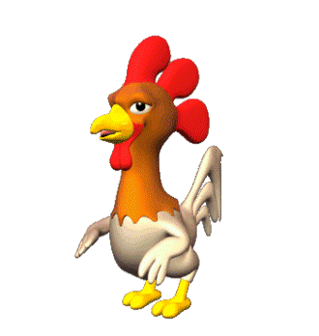
Trò chơi: AI NHANH, AI ĐÚNG ?
Câu 1: Em nên tập bơi hoặc đi bơi ở đâu ?
A. Bể bơi
B. Hồ bơi
C. Nơi có người lớn và có phương tiện cứu hộ
D.Tất cả các ý trên
D.Tất cả các ý trên

Slide 18
Trò chơi: AI NHANH, AI ĐÚNG ?
Câu 2: Để an toàn khi đi tắm ở ao, hồ, sông, biển ta cần:
A . Chỉ cần phao bơi là đủ
B. Cần có người lớn và phương tiện cứu hộ
B . Cần có người lớn và phương tiện cứu hộ
C . Chỉ cần có người lớn

Slide 19

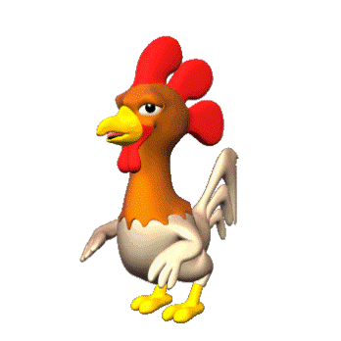
Trò chơi: AI NHANH, AI ĐÚNG ?
Câu 3: Những việc nào không nên làm?
A. Lội qua suối, qua đoạn đường bị ngập lụt
A. Lội qua suối, qua đoạn đường bị ngập lụt.
B . Qua suối hay đường ngập lụt cần có người lớn đi theo.
C. Các phương tiện giao thông đường thủy cần phải trang
bị phao bơi.

Slide 20
Trò chơi: AI NHANH, AI ĐÚNG ?
Câu 4: Nếu em nhìn thấy có bạn bị ngã dưới nước , em sẽ làm gì ?
A. Nhẩy xuống vớt bạn lên bờ
B. Bỏ đi, vì nếu cứu bạn mình sẽ bị ngã xuống nước .
C. Tìm cây hoặc dây dài vất xuống nước và kéo bạn lên
D. Kêu cứu lớn và chạy đi tìm người lớn gần đó giúp
D. Kêu cứu và chạy đi tìm người lớn gần đó giúp

Slide 21


`
Kính chúc quý thầy, cô sức khỏe
Chúc các em chăm ngoan, học giỏi

